Slide 1
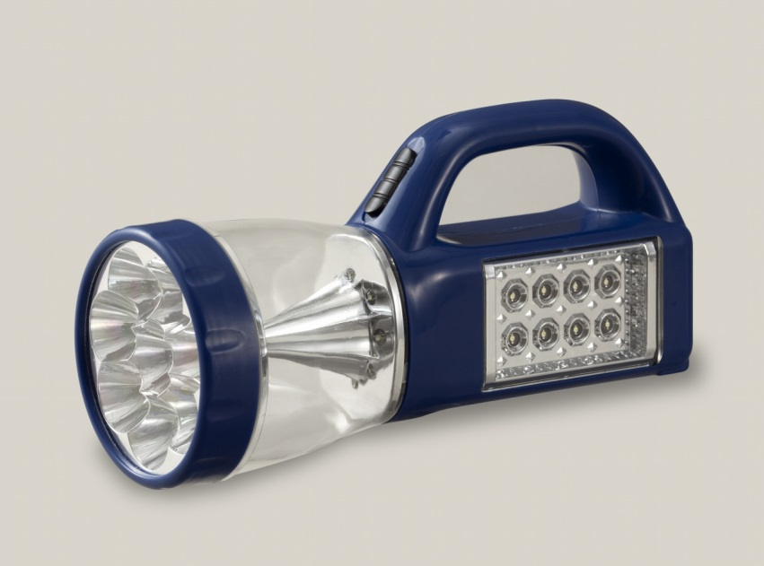
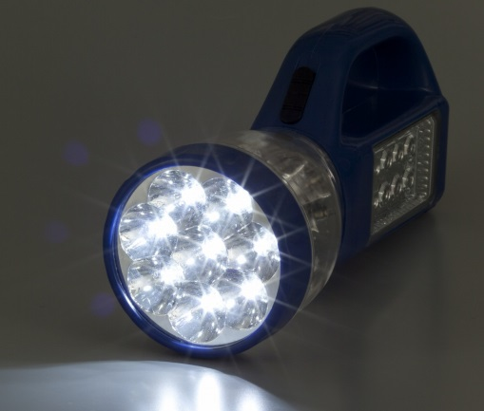
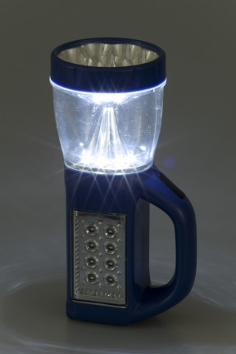
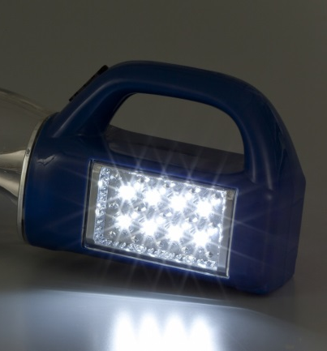
ご提案書
品名：3WAY LEDマルチライト
品番：SC-1246
上代：￥1800
色柄：単色
商品サイズ：200×85×95ｍｍ
包装：化粧箱入り
包装サイズ：220×90×100mm
材質：ABS樹脂・PS樹脂
入数：48
生産国：中国
備考：モニター用 単3電池３本（添付）
名入れスペース：電池フタ20×40mm
1台3役の多機能ライト。
ボタン１つで操作可能な、
ユニバーサルデザインです。
・８LEDトーチライト
・８LEDランタンライト
・８LEDワークライト
万一の非常時やレジャーでも重宝します。

